Slide 1
Дикие животные
Выполнил: Саяфарова Татьяна Петровна, воспитатель МДОУ № 102

Slide 2
Оглавление
Цели
Материал: иллюстрации, конверт с письмом
Организационный момент
Сюрпризный момент
Координация речи с движением
Отгадывание загадок (Развитие речевого слуха, мышления)
Физкультминутка « Медвежата»
Описание животных
Игра « Назови детенышей»
Дидактическая игра «Собери животное»

Slide 3
Цели:
обучающая: -расширять и уточнять знания о жизни диких животных, их внешнем виде и образе жизни;
- закреплять в речи обобщающие понятия: «дикие животные»;
- совершенствовать грамматический строй речи, упражнять в образовании существительных с суффиксом - ат,- ят (детенышей животных);
- формировать интерес к поэтическому слову;
развивающая:
-развивать связную речь, речевой слух детей;
-развивать зрительное внимание, память, мышление и воображение детей;
-развивать мыслительную активность детей.
воспитательная - воспитывать у детей любовь и бережное отношение к природе: лесу и его обитателям (диким животным).

Slide 4
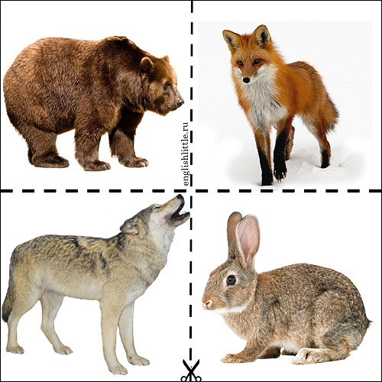

Материал: иллюстрации, конверт с письмом

Slide 5
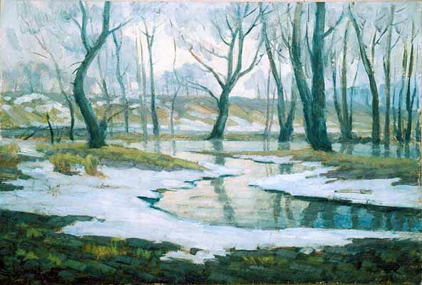
Организационный момент
- Дети, какое сейчас время года?(Весна)
  К нам весна шагает быстрыми шагами
  И сугробы тают под ее ногами.
  Черные проталины на полях видны
  Видно очень теплые ноги у весны…
  И.Токмакова

Slide 6

Сюрпризный момент
«Дорогие дети, приглашаем вас к нам в гости, в лес. Дикие животные».

Slide 7
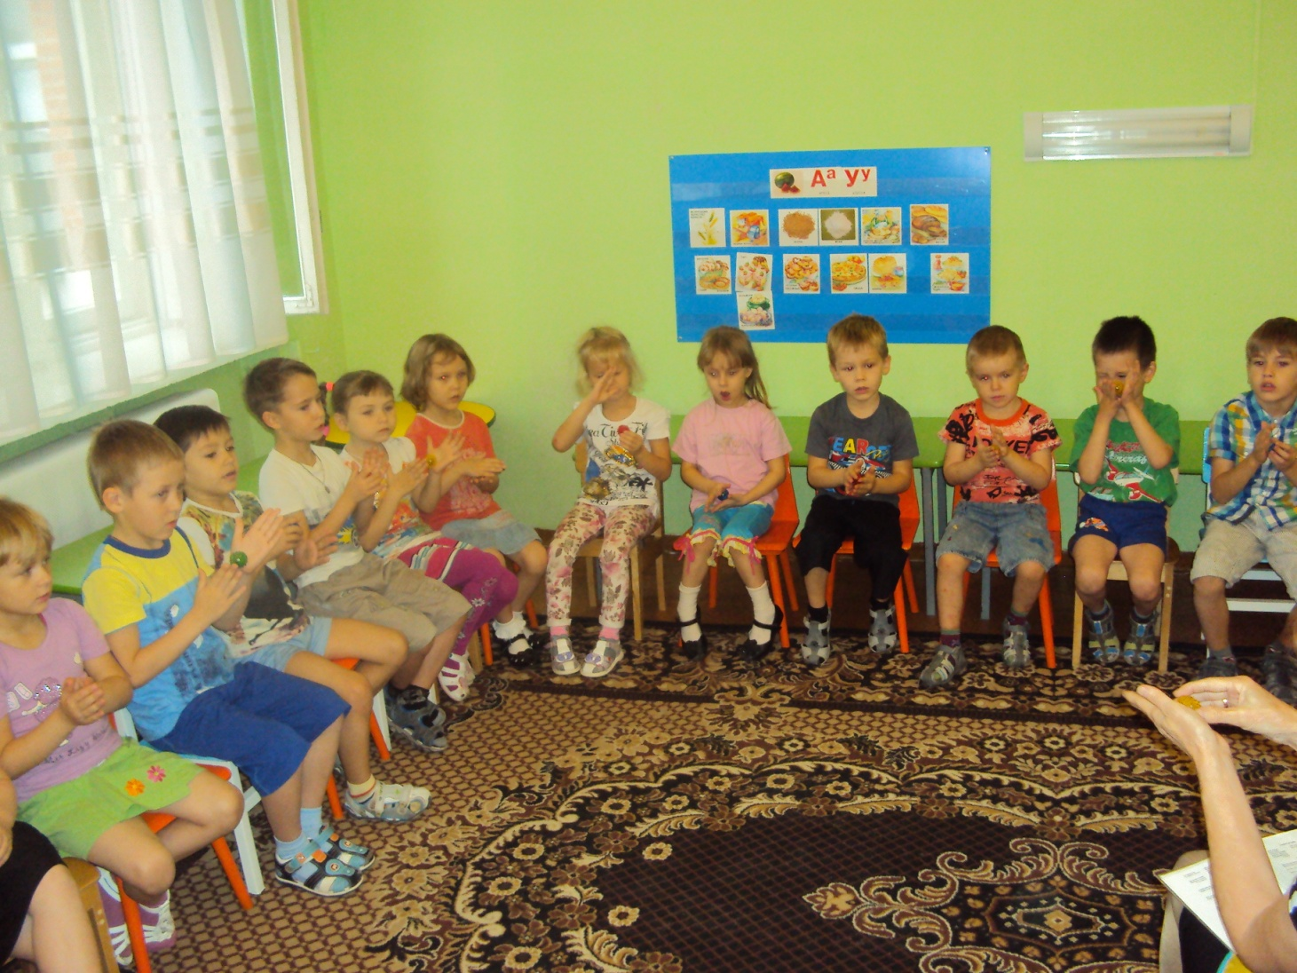
Координация речи с движением

Slide 8
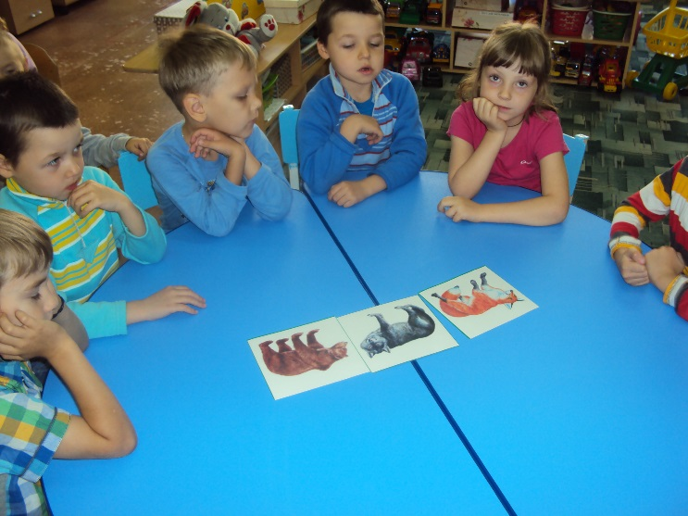
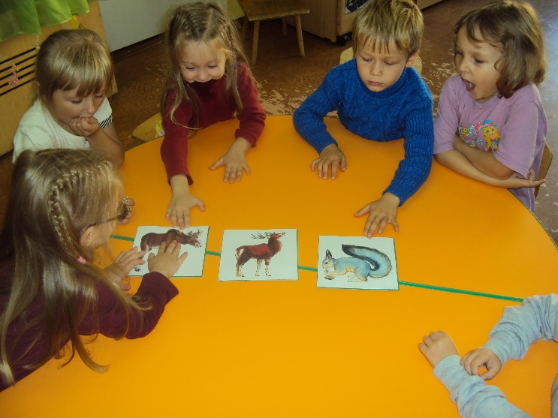
Отгадывание загадок (Развитие речевого слуха, мышления)

Slide 9
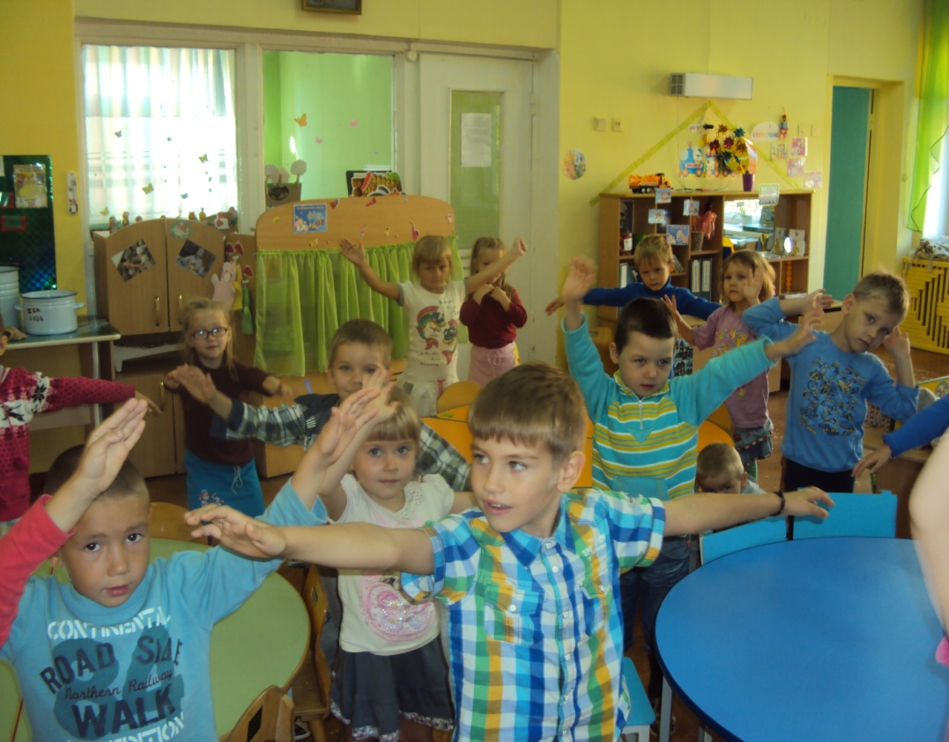
Физкультминутка « Медвежата»
Медвежата в чаще жили
Головой они крутили,
Вот так, вот так головой они крутили.
Медвежата мед искали,
Дружно дерево качали,
Вот так, вот так дружно дерево качали.
Медвежата воду пили,
Друг за дружкою ходили,
Вот так, вот так друг за другом все ходили.
Медвежата танцевали,
Кверху лапы поднимали,
Вот так, вот так кверху лапы поднимали

Slide 10
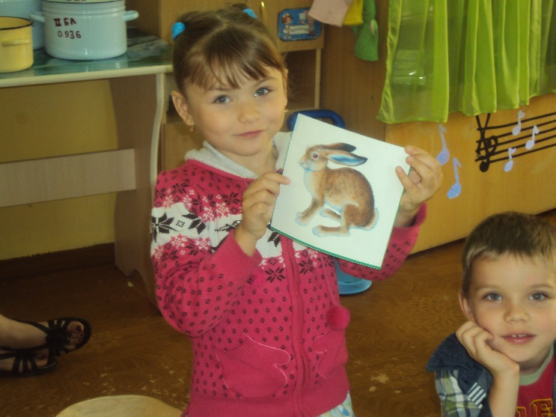
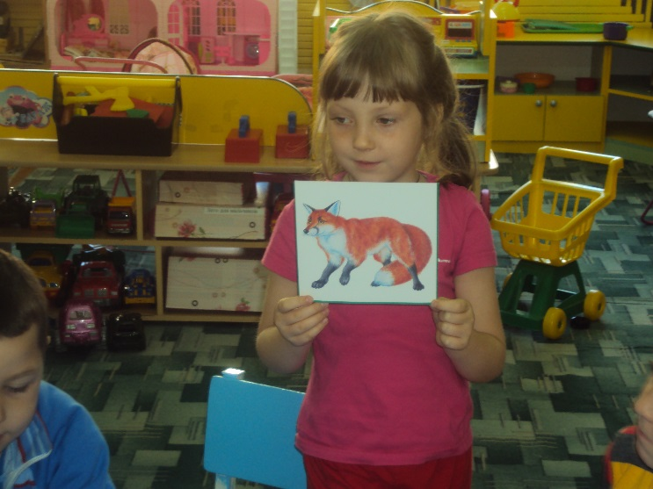
Описание животных

Slide 11
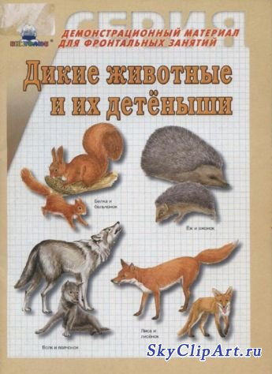
Игра « Назови детенышей»
У вас у каждого геометрические фигуры. Какие? (Круги) Если я буду называть животное, то вы будете поднимать большие круги, а если детёныша, то маленькие.

Slide 12
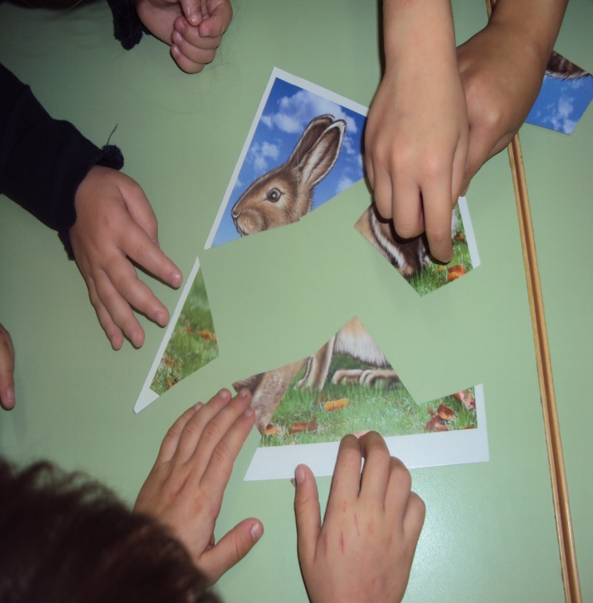
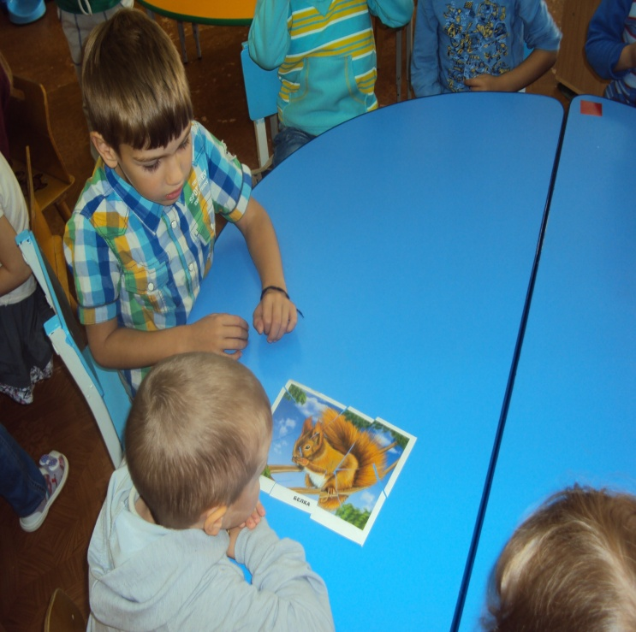
Дидактическая игра «Собери животное»

Slide 13
Спасибо за внимание!

